Slide 1
Santander Necesidades y Oportunidades
Diagnóstico, retos y conclusiones en cada uno de los ejes sombrilla del partido Centro Democrático
Autor:
Diego Dorado
Mauricio Solano
Natalia Galindo
Octubre, 2022

Slide 2
Contenido
Contexto Santander
Panorama, Proyectos Estratégicos y Retos del departamento, subregiones y área metropolitana
Lucha contra la pobreza e inclusión social.
Seguridad en las regiones como condición para la convivencia.
Desarrollo de la empresa como medio para buscar la prosperidad y luchar contra el desempleo.
Eficiencia del Estado y lucha contra la corrupción.
Conclusiones

Slide 3
Contexto Santander

Slide 4
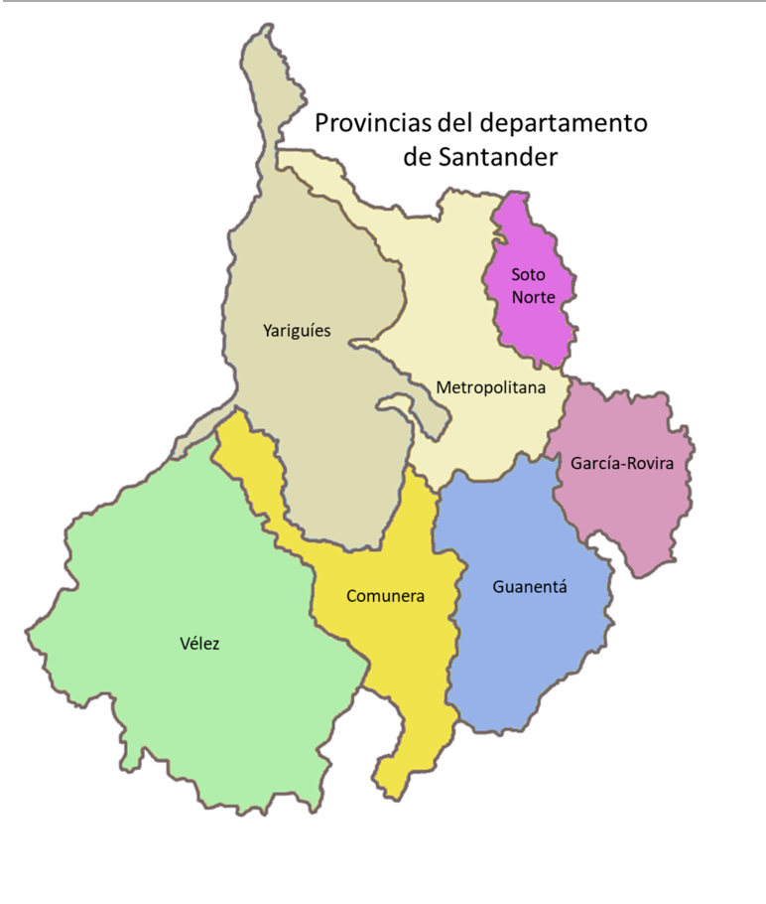
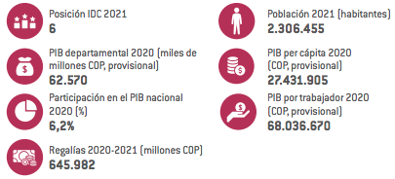
Santander
CUARTA economía del país y TERCER departamento más competitivo.
87 municipios, 7 provincias.
2’306.455 habitantes:
55.3% en AMB
76% en zonas urbanas
69 personas por km2
51% hombres, 49% mujeres.
267.318 personas mayores de 65 años (9,5%) se estima un incremento por año de 8.000 adultos mayores
Fuente: Plan de Desarrollo Departamental; IDC 2022; CNVP, 2018

Slide 5
Panorama y retos del departamento, subregiones y Área Metropolitana de Bucaramanga (AMB)

Slide 6
Análisis según los Ejes sombrilla
1
2
Lucha contra la pobreza e incusión social
Seguridad en las regiones como condición para la convivencia
+
3
4
Desarrollo de la empresa como medio para buscar la prosperidad y luchar contra el desempleo
Eficiencia del Estado y lucha contra la corrupción

Slide 7
Lucha contra la pobreza e inclusión social
La reducción de la pobreza después de la Pandemia evidenció fragilidad en la estructura social del departamento.
Mayores tasas de crecimiento de la pobreza entre 2019 – 2020
Menores tasas de reducción 2020 -2021
PM: 36,0%
PME: 10.1%
NBI: 9,6%
Fuente: Dane 2022, Índice Pobreza Monetaria.

Slide 8
Lucha contra la pobreza e inclusión social
PME cede a menor tasa que sus pares
PME pasa de 5.7% a 13.1%
Fuente: Dane 2022, Índice Pobreza Monetaria.

Slide 9
Lucha contra la pobreza e inclusión social
La fragilidad social también se ve en el desempleo y la informalidad.
49% ha aumentado la tasa de desempleo desde 2012, en el departamento, frente a la nacional 30%.
TD
9,2%
14,6%
Crecimiento
53%
46%
Fuente: DANE, 2021, ​​Gran Encuesta Integrada De Hogares Marco 2005 - Geih Marco 2005

Slide 10
Lucha contra la pobreza e inclusión social
Reto
1
POBREZA
La reducción de la pobreza después de la Pandemia evidenció fragilidad en la estructura social del departamento.
80% aumentó la pobreza monetaria extrema desde 2012
18% aumentó la PM
49% ha aumentado la tasa de desempleo desde 2012 (19 pts por encima de la nacional).
Combatir la fragilidad social en el departamento, mediante reducción de la pobreza y brecha urbano rural.
Reto
2
EMPLEO
Disminución de la fragilidad social en el departamento, a través del fortalecimiento del empleo y disminución de la informalidad.

Slide 11
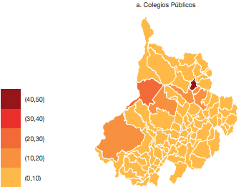
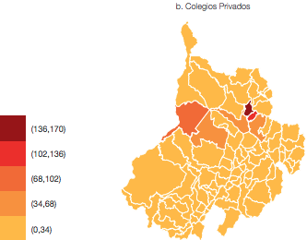
Lucha contra la pobreza e inclusión social
La fragilidad social esta causada por la deficiente cobertura del sistema educativo.
Distribución de los centros educativos en preescolar, básica y media en Santander para el 2019
31 Municipios NO cuentan con docentes en prescolar
51 municipios tienen entre 1 y 2 profesores.
5 Municipios cuentan con sólo una institución educativa para atender a toda la población.
Reto
3
EDUCACIÓN
Fortalecer el proceso de descentralización en educación vía una mejor redistribución de recursos.
Fuente: ProSantander, 2022, pág. 341.
Nota: escala numérica establecida en quintiles

Slide 12
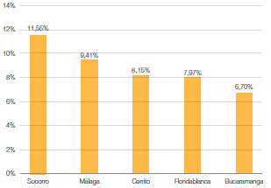
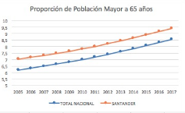
Lucha contra la pobreza e inclusión social
La población mayor y migrante crecen a mayores tasas. Hoy estas representan cerca del 20% de la totalidad de la población.
Gráfica 2. Principales municipios por Proporción de población migrante sobre población total en Santander
9,5% de la población son adultos mayores de 65 años (1 punto porcentual mayor al promedio nacional).
La esperanza de vida aumentó de 60,1 años a 74,6 años.
Sexto departamento con mayor población migrante.
El crecimiento de la población migrante fue del 127.4% (2018 – 2021)
Fuente: ProSantander, 2022, pág. 396; Observatorio de Migración del DNP (2022)
Reto
4
POBLACIÓN VULNERABLE
Dar una mayor visibilidad a la población vulnerable y ampliar la capacidad de atención.
Fuente: Dane, proyecciones de población 2005- 2017

Slide 13
Las Regiones

Slide 14
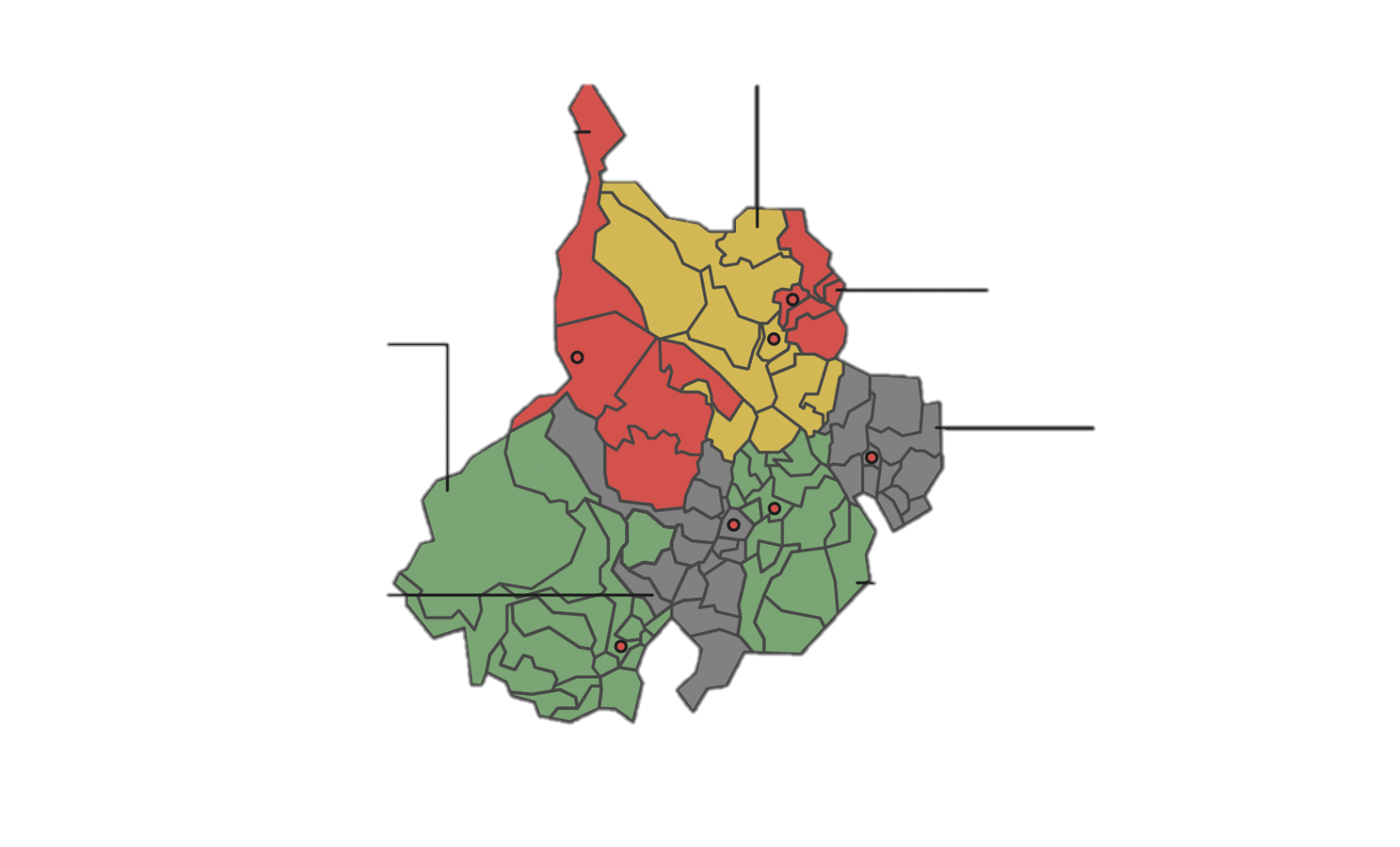
Las Provincias
METROPOLITANA
IPM: 28,3
Valor Agregado*: 2.623,13
Peso Rel Mun en VAD: 4,91
NBI: 12,13
YARIGUIEZ
IPM: 40,2
Valor Agregado*: 2.879,96
Peso Rel Mun en VAD: 5,39
NBI: 25,27
SOTO NORTE
IPM: 36,1
Valor Agregado*: 71,21
Peso Rel Mun en VAD: 0,13
NBI: 11,8
VELEZ
IPM: 41,3
Valor Agregado*: 139,44
Peso Rel Mun en VAD: 0,26
NBI: 15,85
GARCIA ROVIRA
IPM: 42,1
Valor Agregado*: 62,85
Peso Rel Mun en VAD: 0,12
NBI: 18,79
COMUNERA
IPM: 36,7
Valor Agregado*:85,85
Peso Rel Mun en VAD: 0,16
NBI: 15,09
GUANENTA
IPM: 36,6
Valor Agregado*:131,65
Peso Rel Mun en VAD: 0,25
NBI: 13,85
* En miles de millones de pesos
Fuente: Elaboración propia con base en mapa de Invest in Santander, cifras DANE

Slide 15
Área Metropolitana de Bucaramanga
La región concentra 55.3% de la población y representa el 49.7% del Valor Agregado del departamento..
Entre las grandes ciudades del país, el AMB es de las que presenta mayor población en vivienda inadecuada o asentamientos informales:
8.42% Bucaramanga
10.06% Floridablanca
8.9% Giron
4.56% Piedecuesta
El AMB tiene el menor IPM y NBI del departamento. (9.6%)
Fuente: Dane 2022, Índice Pobreza Monetaria.

Slide 16
Seguridad en las regiones como condición para la convivencia
Tres municipios de la provincia de Yariguiez (Sabana de Torres, Puerto Wilches y Barrancabermeja) cuenta con presencia de Grupos Armados Ilegales
Presencia del ELN
YARIGUIEZ
Mayor NBI del departamento (25.27)
Terce IPM más alto (IPM: 40,2)
Mayor aporte al PIB departamental
Presencia del Clan del Golfo
Reto
5
CONSOLIDACIÓN DE LA PROVINCIA DE YARIGUIEZ
Reducción y control de la presencia de GAOs en la provincia de Yariguiez.
Fuente: Fundación Pares

Slide 17
Desarrollo de la empresa como medio para la prosperidad
Santander tiene grandes oportunidades de desarrollo económico.
Solo 5 Municipios tienen una densidad empresarial por encima del promedio departamental (19.6 empresas por cada mil habitantes)
Densidad Empresarial, 2020
La mayor cantidad empresas se ubican entre Bmanga y Barrancabermeja
Tercer departamento más competitivo
97.7% de las unidades empresariales son micro o pequeñas
Fuente: Directorio Estadístico Empresarial 2020, DANE; Compite 360; Cámara de Comercio Bucaramanga

Slide 18
Desarrollo de la empresa como medio para la prosperidad
METROPOLITANA
AMB tiene una participación del 5% en servicios de salud en Colomba.
YARIGUIEZ
SOTO NORTE
VELEZ
CLUSTER DE GUAYABA
GARCIA ROVIRA
COMUNERA
GUANENTA
TURISMO DE NATURALEZA
Fuente: Elaboración propia con base en mapa de Invest in Santander, cifras DANE

Slide 19
Desarrollo de la empresa como medio para la prosperidad
Reto
6
Reto
8
COMPETITIVIDAD
TURISMO DE NATURALEZA
Aumentar el nivel de densidad empresarial, especialmente en las provincias.
Fortalecer el desarrollo de la provincia Guanentá mediante la profundización del clúster de Turismo de Naturaleza.
El departamento tiene el nivel de competitividad para aprovechar su potencial agrícola e industrial
Reto
7
CLUSTER DE SALUD
Reto
9
Fortalecer el clúster de salud alrededor del AMB, reforzando las la:
Investigación e innovación clínica,
Desarrollo Centros de Excelencia,
Internacionalización (pacientes internacionales, ensayos clínicos)
Health Data
AGROALIMENTOS
Fortalecer y profundizar los clústeres de: Café, Cacao, Guayaba, Tabaco, caña, piña, avicultura y palma africana.

Slide 20
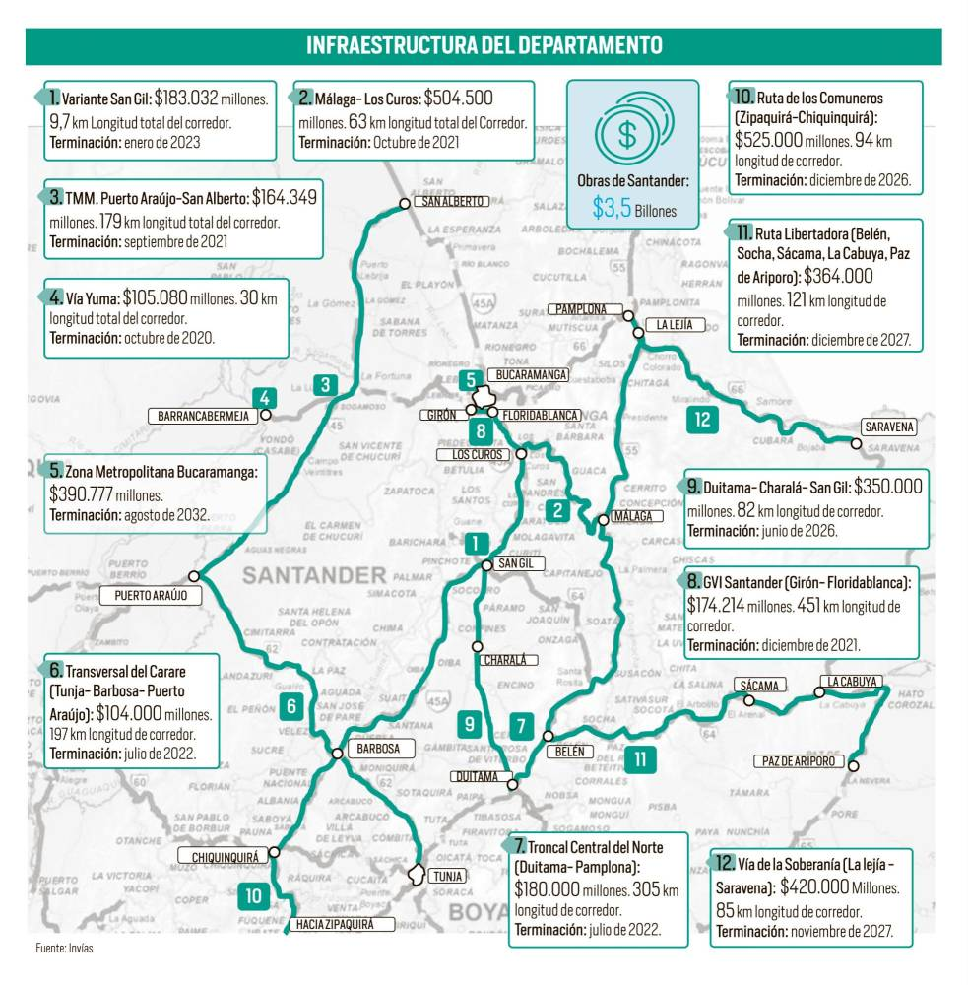
Desarrollo de la empresa como medio para la prosperidad
Para aprovechar las oportunidades empresariales, el departamento debe mejorar su red vial, logística y conectividad.
29,857 km de vías:
49% están en mal estado
De las terciarias (65,2% de los Kms) sólo 0.1% están pavimentadas. (ProSantander)
De la red primaria (12.1% de Km), 51.5% esta en buen estado, mientras que en departamentos similares es el 80%.
Reto
10
10
Mantenimiento vial y construcción de plataformas logísticas
Fortalecer la conexión del departamento con el resto del país.
Mejorar la red terciaria
Desarrollo de plataformas logísticas.

Slide 21
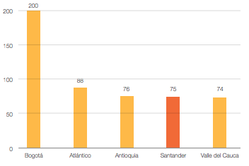
Eficiencia del Estado y lucha contra la corrupción
Los santandereanos enfrentan un gran reto: eliminar la corrupción.
Reto
11
Gráfica 3. Departamentos con mayor reporte de casos de posibles hechos de corrupción, 2014-2019.
CORRUPCIÓN
Lugar en mayor número de hechos de corrupción ocurridos, reportados y sancionados a nivel nacional.
5to
4to
Departamento con mayor número de sanciones penales por casos de corrupción.
Fuente: ProSantander, 2022, pág. 72; Observatorio de transparencia y anticorrupción (2019).

Slide 22
Conclusiones

Slide 23
Momento de iniciar la discusión…
El Departamento Santander tiene:
Grandes retos en lo social, que requieren una lucha mas efectiva contra la pobreza, el desempleo, la informalidad y una mejor distribución de recursos en el sector educativo.
Inmensas oportunidades de crecimiento económico, pero requiere mejorar la densidad empresarial, invertir en consolidar sus cadenas productivas y mejorar su conectividad vial.
La necesidad de volver a creer en la administración pública, siempre que se logre combatir la corrupción.

Slide 24
Desarrollo de la empresa como medio para buscar la prosperidad y luchar contra el desempleo
Conclusiones
Once (11) son los retos que enfrenta la región
Lucha contra la pobreza e inclusión social
Seguridad en las regiones como condición para la convivencia
Eficiencia del Estado y lucha contra la corrupción
Reto 1. Reducción de la pobreza y brecha urbano rural.
Reto 6. Aumentar el nivel de densidad empresarial, especialmente en las provincias.
Reto 5. Reducción y control de la presencia de GAOs en la provincia de Yariguiez.
Reto 11. Combatir la Corrupción
Reto 2. Fortalecer el empleo y disminuir la informalidad.
Reto 7. Fortalecer el clúster de salud alrededor del AMB.
Reto 3. Fortalecer el proceso de descentralización en educación vía una mejor redistribución de recursos.
Reto 8. Fortalecer el desarrollo de la provincia Guanentá mediante la profundización del clúster de Turismo de Naturaleza.
Reto 9. Fortalecer y profundizar los clústeres de: Café, Cacao, Guayaba, Tabaco, caña, piña, avicultura y palma africana.
Reto 4. Mayor visibilidad a la población vulnerable y ampliar la capacidad de atención.
Reto 10. Mantenimiento vial y construcción de plataformas logísticas

Slide 25
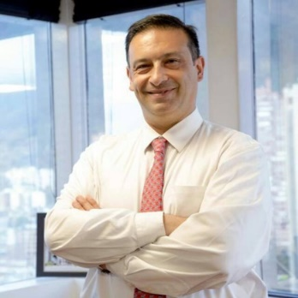
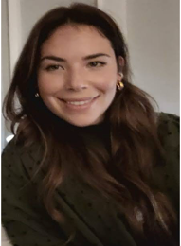
Equipo Consultor
DIEGO DORADO
Experto desarrollo territorial con énfasis en planificación, inversión pública y seguimiento y evaluación de políticas públicas, y fortalecimiento institucional. Con experiencia internacional en más de 20 países en América Latina, el Caribe, Medio Oriente y África.
Ha sido Subdirector General Territorial del DNP (2018-2019), Jefe de la Unidad Delegada para el Postconflicto de la CGR (2017-2018), Especialista Senior del Gerencia del Sector Público del Banco Mundial (2012 – 2017) y Director de Evaluación de Políticas Públicas del DNP (2009 – 2012).
Economista, con maestría en Asuntos Internacionales, especialización en evaluación social de proyectos y estudios de doctorado en estudios políticos.
Recientemente a publicado el libro “El Catastro Multipropósito, reflexiones alrededor de su potencialidad y aplicación”, Colección Saberes, ESAP, Bogotá, 2022 como compilador; y “El rol del Alcalde en el desarrollo de los mercados”, documentos de trabajo No. 24, Superintendencia de Industria y Comercio, Colombia, 2020
Mauricio Solano
Magíster en Estudios Políticos, politólogo con énfasis de gestión pública y trayectoria en diseño, implementación y coordinación en gestión pública, arreglos institucionales y análisis de políticas públicas, con experiencia en temas de gobierno abierto y buen gobierno, trabajo con entidades territoriales en procesos de planeación así como en el diseño y dirección de proyectos y consultorías.
Profesional con experiencia laboral e investigativa de más de 15 años en los temas de diseños y cambios institucionales, construcción de paz en Colombia y desarrollo regional, metodologías de formulación y evaluación de instituciones y políticas públicas. Ha trabajado en Presidencia de la República, el Departamento Nacional de Planeación, Ministerio de Tecnologías de la Información, Policía Nacional y la Pontificia Universidad Javeriana, entre otros.
NATALIA GALINDO
Profesional en Gobierno y Relaciones Internacionales de la Universidad Externado de Colombia, con una concentración en Economìa Internacional y Desarrollo Sostenible de American University, Washington DC. Sus áreas de investigación incluyen desarrollo económico y territorial y desigualdad y pobreza. Sus intereses son estudios de gènero y transversalizaciòn del género en gobernanza institucional.
Cuenta con experiencia asesorando a entidades públicas e internacionales en temas relacionados al desarrollo sostenible, seguimiento y evaluación de políticas e identificación de necesidades territoriales. Entre las entidades que ha asesorado se encuentran MinVivienda y la OEA
Esta presentación fue preparada por 4P Asesores SAS bajo la premisa de elaborar un análisis de la situación social y económica del departamento de Norte de Santander que sirva de base para el diseño de los programas de gobierno, independiente de la ideología que guie a los candidatos.
Los análisis y conclusiones son de exclusivos de la firma consultora y no comprometen al partido.

